Slide 1

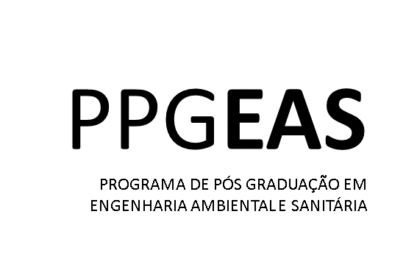

UTILIZAÇÃO DO IQA PARA AVALIAÇÃO DA QUALIDADE DAS ÁGUAS EM UM TRECHO DO RIO DOS BOIS, GO.
Samara Silva Soares
Poliana Nascimento Arruda
Andreia Cristina Fonseca Alves
Humberto Carlos Ruggeri Júnior
Paulo Sérgio Scalize

Slide 2
INTRODUÇÃO/OBJETIVOS
O Índice de Qualidade da Água (IQA) é uma ferramenta muito utilizada para avaliar e divulgar o estado dos mananciais para o público em geral e retrata, através de um índice único global, a qualidade das águas em um determinado ponto de monitoramento, baseado em diversos parâmetros.
Nos últimos anos, vários pesquisadores tem utilizado o IQA para avaliar a qualidade dos corpos hídricos superficiais em diversas regiões brasileiras.

Slide 3
INTRODUÇÃO/OBJETIVOS
A bacia hidrográfica onde o Rio dos Bois está situado absorve diversas atividades como a extração de areia, pecuária, irrigação e devido a presença de atividades industriais, o manancial ainda é utilizado para diluição de efluentes e captação de água para abastecimento (SECIMA, 2003).
O objetivo desse trabalho foi utilizar o IQA Bascarán como ferramenta na avaliação da qualidade da água, a fim de subsidiar ações e programas que visem a utilização racional do manancial respeitando seu fluxo natural.

Slide 4
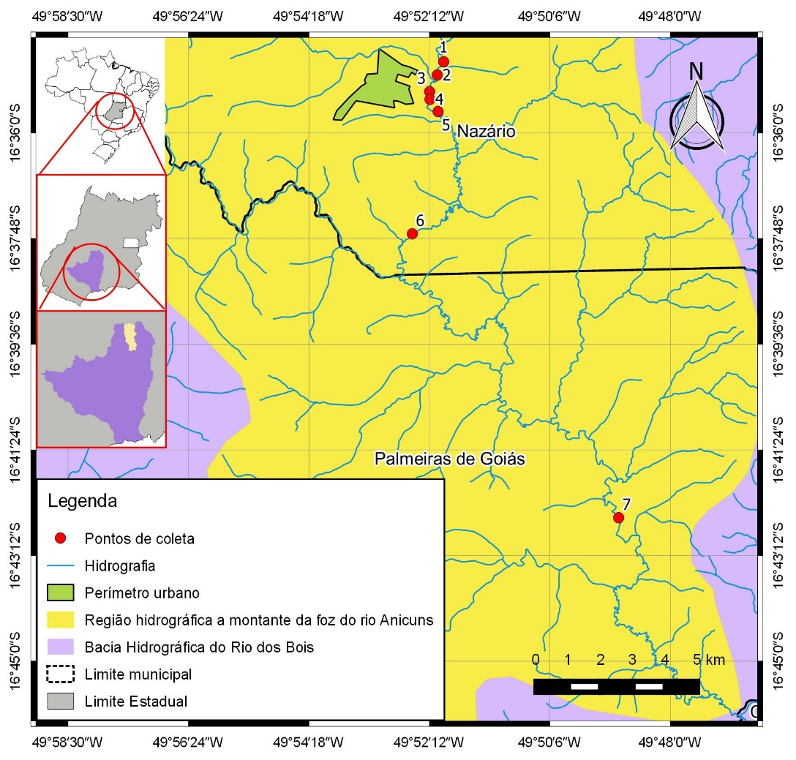
MATERIAL E MÉTODOS
4 campanhas de amostragem;
Outubro e novembro de 2015 e janeiro e julho de 2016;
Pontos: facilidade de acesso; localização das fontes de lançamentos de efluentes industriais identificadas ;
situados a montante da captação de água de abastecimento público da cidade de Palmeiras de Goiás.

Slide 5
MATERIAL E MÉTODOS
As análises físico-químicas e bacteriológicas: Laboratório de análises águas (LAnA) da Universidade Federal de Goiás (UFG) ;
Coleta e preservação das amostras : manual da CETESB (2012).
Quadro 1 – Parâmetros analisados e seus respectivos métodos segundo Standard Methods (2012).
Parâmetro | Unidade | Método | Descrição
pH | - | 4500-H⁺ B | Eletrodométrico
Turbidez | NTU | 2130 B | Nefelométrico
Sólidos Dissolvidos Totais | mg.L⁻¹ | 2540 B | Gravimétrico
DBO | mg.L⁻¹ | 5210 B | Respirométrico
Nitrogênio Amoniacal | mg.L⁻¹ | 4500-NH₃ C | Método Titulométrico
Fósforo Total | mg.L⁻¹ | 4500P E | Método do ácido ascórbico
Matéria Orgânica | mg.L⁻¹ | 5210 B | Respirométrico
Coliformes Totais | NMP/100 mL | 9221 E | Substrato Cromogênico Definido

Slide 6

MATERIAL E MÉTODOS
Quadro 2- Aspecto qualitativo de qualidade da água em função do valor do IQAB calculado.
RIZZI, (2001).
Valor do IQAB | Aspecto qualitativo
100 | Excelente
90 < IQA < 100 | Muito bom
80 < IQA < 90 | Bom
70 < IQA < 80 | Agradável
60 < IQA < 70 | Aceitável
50 < IQA < 60 | Normal
40 < IQA < 50 | Impróprio
30 < IQA < 40 | Desagradável
20 < IQA < 30 | Ruim
10 < IQA < 20 | Muito Ruim
0 ≤ IQA < 10 | Péssimo
Ci = valor percentual correspondente ao parâmetro;
Pi = peso correspondente a cada parâmetro;
K = constante de ajuste em função do aspecto visual das águas: 1,00; 0,75; 0,50; 0,25.

Slide 7
RESULTADOS/DISCUSSÃO
Diminuição da qualidade da água no período chuvoso, que compreendem as coletas dos meses de nov/2015 jan/2016, variando de 39,6 (Desagradável) a 46,3 (Impróprio);
Scheffer, Ribicki e Viana (2010), ao aplicar o mesmo IQA no rio Pitangui em Ponta Grossa, no estado de Paraná, obtiveram resultados na faixa do Razoável, mesmo com importantes parâmetros, como coliformes, estando acima da legislação.

Slide 8
RESULTADOS/DISCUSSÃO
Figura 2 – Valores de IQA para cada ponto estudado de acordo com a campanha de coleta.

Slide 9
RESULTADOS/DISCUSSÃO
Tabela 1-Resultados dos parâmetros utilizados para o cálculo do IQAB.
2,3,3.

Slide 10
CONCLUSÃO
Classificação de Desagradável e Impróprio nos meses de chuva, com influência dos parâmetros turbidez, fósforo total, matéria orgânica e coliformes totais;
A avaliação por meio dos índices de qualidade apresenta caráter subjetivo e, apesar de útil para divulgação de informações para o público em geral, deve conduzir a criação de medidas de avaliação mais detalhadas.

Slide 11
CONCLUSÃO
Observou-se uma relação de causalidade entre os resultados abaixo da classificação Normal, sendo que esses parâmetros não se apresentaram em conformidade com a legislação, identificando que tanto a aplicação do IQA quanto da resolução CONAMA (BRASIL, 2005) geram resultados afins.

Slide 12
REFERÊNCIAS
APHA-AWWA-WEF. Standard Methods for examination of water and wastewater. 22th Edition. Washington, DC: American Public Health Association, 2012, 1360 p. ISBN 978-087553-013-0.
BRASIL. Resolução CONAMA 357, de 17 de março de 2005. Conselho Nacional de Meio Ambiente. Dispõe sobre a classificação dos corpos de água e diretrizes ambientais para o seu enquadramento, bem como estabelece as condições e padrões de lançamento de efluentes, e dá outras providências.
CETESB: COMPANHIA AMBIENTAL DO ESTADO DE SÃO PAULO. Guia nacional de coleta e preservação de amostras: água, sedimento, comunidades aquáticas e efluentes líquidas. Organizadores: Carlos Jesus Brandão ... [et al.]. São Paulo: CETESB; Brasília: ANA, 326p., 2011.
RIZZI N. E. Índices de qualidade de água. Sanare. Revista Técnica Sanepar, v. 50, n. 200, 2001.
SECIMA. Secretaria de Estado de Meio Ambiente, Recursos Hídricos, Infraestrutura, Cidades e Assuntos Metropolitanos. Proposta de Instituição do Comitê de Bacia Hidrográfica do Rio dos Bois, conforme Resolução Nº 003, de 10 de Abril de 2001, do Conselho Estadual De Recursos Hídricos. Goiânia, Brasil: SECIMA, 2003, p. 33.
SCHEFFER, E. W. O.; RIBICKI, A. C.; VIANA, A. G. Avaliação das águas do Rio Pitangui através da aplicação de índices de qualidade. Terra Plural, 2010. v. 4, n. 2, p. 163–178. Disponível em: <http://www.revistas2.uepg.br/index.php/tp/article/viewFile/1906/2288>.

Slide 13
AGRADECIMENTOS
OBRIGADA!
Samara Silva Soares
soaressamara.eng@gmail.com
(62)985309986

